Slide 1
第七章原子核物理概论

Slide 2
上一章回顾
X-ray的产生
X-ray是怎么产生的？
什么是bremsstrahlung? 什么是标识谱？它们产生的机理是什么？
X-ray的特性
波性是如何表现的？
粒子性是如何表现的？
布拉格公式
X-ray的吸收
吸收系数及其与波长的关系
吸收边和吸收谱
X-ray的应用
激光原理： 粒子数反转+受激发射
激光特性及其应用：光强高，方向性好，相干性好

Slide 3
本章的内容、目的及要求
基本内容
原子核的基本性质
核力和壳层模型
原子核衰变（辐射）
原子核的结合能、核反应和核能
辐射探测
原子核物理应用
目的与要求
(1)了解原子核的基本性质.
(2)了解原子核的结构模型.
(3)掌握放射性衰变规律及其应用.
(4)能计算原子核的结合能.
(5)掌握核反应的一般规律.
(6)了解裂变、聚变反应,了解原子能的利用和加速器.
(7)核辐射探测和应用.

Slide 4
原子核的基本性质

Slide 5
早期研究历史回顾
1896年，贝克勒尔发现铀的放射性
1897年，居里夫妇从铀盐中发现放射性元素钋和镭
1897年，汤姆孙发现电子
1898年，卢瑟福发现“铀射线”至少包含两种不同辐射，一种非常容易被吸收，他称之为α射线；另一种具有较强贯穿本领，称之为β射线。这一成果发表于1899年
1900年，贝克勒尔通过实验确定β射线就是高速电子
1900年，维拉德发现γ射线，后来被证实为一种高频电磁辐射
1909年，卢瑟福将α粒子装入薄玻璃瓶，向人们演示它们是氦原子核
1909年，盖革-马斯顿实验，导致卢瑟福发现原子核的行星结构
1914年，卢瑟福把氢原子核命名为质子

Slide 6
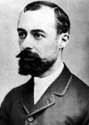
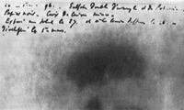
原子核辐射的发现
1896年,贝克勒尔（H.Becquerel）发现铀盐的放射现象。这是人类历史上第一次在实验室里观察到原子核现象，是核物理学的开端。
贝克勒尔是研究荧光和磷光现象的世家子弟，于1892年担任巴黎自然历史博物馆教授 ,而此职位是他祖父和父亲曾担任过的…
A.H.贝克勒尔
（法）1852-1908
获1903年度诺贝尔物理学奖
发现铀盐在没有外部光源照射下，可以使底片感光！这种射线跟荧光不一样，不需要外来激发，进一步的研究表明这是有别于X射线的辐射，他称之为“铀辐射”。

Slide 7
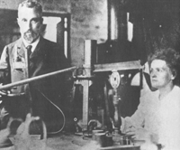
核辐射的发现
1898年,居里夫妇发现放射性元素 钋(Po)和镭(Ra)
贝克勒尔的发现引发了居里夫妇的兴趣. 他们发现有多种元素会自发辐射，并着手寻找新的辐射元素。
1898年7月，他们发现沥青铀矿分离物的放射性比同质量的铀强400倍。 确证放射性来自分离物内的一种微量元素。最终找到了特别强的放射性物质。居里夫妇建议称之为钋（Polonium），为的是纪念祖国波兰。
皮埃尔.居里（法）（1859-1906）
玛丽.居里（法籍波兰）（1867-1934）
共同获1903年度诺贝尔物理学奖
进一步的分离实验发现钡盐有更强的放射性，认为还有第二种放射性更强的物质，他们命名为镭。最终得到放射性比铀强10万倍的镭的化合物结晶。后来他们用4年时间从8吨矿渣中提取了0.1g纯镭盐用于实验。1902年测得镭的原子量为225，找到两根明亮的特征谱线。至此，镭的存在得到公认。
她们的女儿(1897-1956)和女婿(1900-1958)因发现人工放射性获1934年诺贝尔奖。

Slide 8
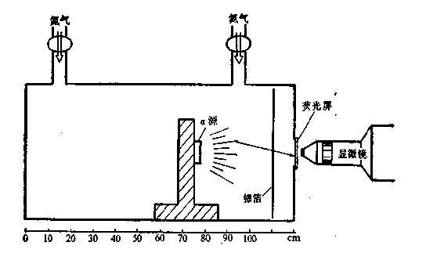
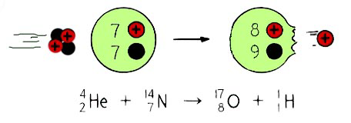
质子的发现 -- 历史上第一个人工核反应
1919年，卢瑟福继承了他的老师汤姆逊的剑桥大学卡文迪许实验室主任的职务。同年他采用如下装置利用²¹²Po放出的α粒子去轰击N原子，实现了历史上第一个人工核反应。

Slide 9
质子的发现
卢瑟福在实验中实现了下述核反应：
这是人类历史上第一次人工实现的“点金术”，使一种元素转变成了另一种元素。
卢瑟福发现许多元素在α粒子轰击下都可放射出“带正电的氢原子”。因此认为所有元素的原子核中都存在这种带正电的粒子，并于1920年将其命名为“质子(proton)，符号为 p”。
质子的质量为：
中子发现以前，不少人认为原子核由质子和电子构成，但遇到问题：
不确定原理告诉我们电子在氦原子核内会有能量~124MeV；
一些原子核的自旋，如氮有14个质子+7个电子，奇数个费米子的总自旋应为半整数，但实验测量显示自旋为整数1。

Slide 10
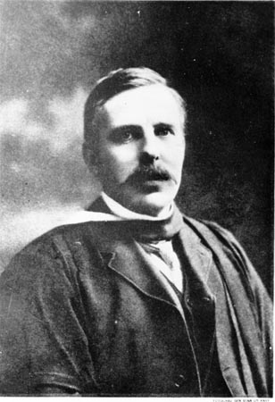
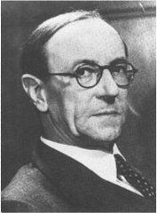
质子和中子的发现
卢瑟福(E.Rutherford）
英国物理学家，(1871-1937),新西兰人,1908年获得诺贝尔奖。证实了α射线为⁴He, β射线为电子; 提出了原子的核式模型;首次实现人工核反应;培养了10位诺贝尔奖获得者.
查德威克（J.Chadwick）
英国物理学家(1891-1974)，卢瑟福的助手。1935年因发现了中子获得诺贝尔奖。中子的发现被认为是原子核物理的诞生。

Slide 11
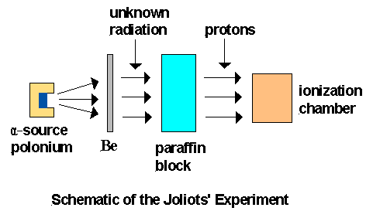
导致发现中子的核反应
1930年，德国物理学家玻特(W. Bothe)和他的学生贝克尔(H. Becker)发现，用α粒子轰击铍9(⁹Be)时，会产生一种穿透能力极强的中性射线，他们认为这种中性射线是γ射线(实际上是中子！)
随后不久，约里奥-居里夫妇也进行了这一实验，并让反应物打在含氢的石蜡上，发现有质子被从石蜡中击出。他们认为这是由γ光子引起的“康普顿效应”。
就这样，玻特、贝克尔及约里奥-居里夫妇都错过了发现中子的机会!

Slide 12
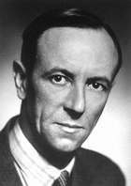
查德威克的发现
1932年，英国物理学家卢瑟福的学生查德威克(J. Chadwick)重复了上述实验，并证明反应过程中所产生的中性射线是由一种质量和质子差不多的中性粒子组成的，他把这种中性粒子称为中子(neutron)。查德威克因此被授予1935年Nobel物理奖。
J. Chadwick
中子的质量为：
比质子重：1.293333MeV
中子发现之后，海森堡提出原子核由质子和中子组成

Slide 13
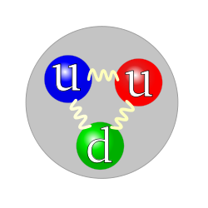
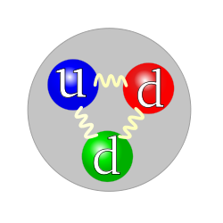
核子的性质
核子：同位旋多重态
p⁺
n
质子和中子在强作用下具有相同的性质
同位旋的双重态（~类似自旋，是核子的两个状态）
自由的中子可以通过弱作用衰变到质子（~自发辐射）
寿命：881.5(15) 秒

Slide 14
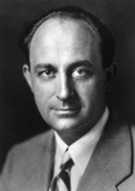
核反应堆的发明
费米（E.Fermi）
意大利物理学家(1901-1954)，1938年获得诺贝尔奖（认证了由中子轰击所产生的新的放射性元素，以及他在这一研究中发现由慢中子引起的反应。）。发明了热中子链式反应堆。

Slide 15
一些相关历史
1939：O.Hahn和F. Strassmann等人发现重核裂变；
1939：N.Bohr等提出液滴模型;
1942：E.Fermi发明热中子链式反应堆；大规模利用原子能的开始
1945：在奥本海默(美)领导下,制成快中子链式反应爆炸装置——原子弹，并试爆成功（广岛）
1952：在泰勒(美籍匈牙利人)领导下，实现轻元素的热核爆炸，氢弹试爆成功；
1954：前苏联建成第一个核电站.

Slide 16
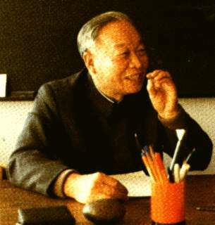

我国的一些相关历史
1958：我国建成第一座重水型原子反应堆;
1964：我国第一颗原子弹试爆成功；
1967：我国第一颗氢弹试爆成功；
1969：我国首次成功地下核实验；
1984：我国受控热核聚变实验装置顺利启动；
1991：秦山核电站发电成功;
最早发现原子核一分为三的钱三强
“两弹元勋”邓稼先

Slide 17
原子核的组成和分类
核的组份
原子核对原子性质起主要贡献的是核的质量和电荷。
元素的物理、化学性质或光谱特性主要与核外电子有关，而放射性现象则归因于原子核。
核外电子的行为对原子核的影响甚微,可不予考虑。
原子质量单位u
同位素 ¹²C 原子质量的1/12
原子核质量数A
原子的质量都接近于一个整数,这个整数称为…
原子核的质量一般可用质谱仪测定，其测量精度可达10⁻⁶
核子
中子和质子统称核子

Slide 18
核素及其标记
核素符号
元素:质子数相同的一类原子.
A:质量数(核子数)
Z:质子数(原子序数)
N＝A-Z:中子数
核素:具有相同质子数和相同 中子数的一类原子核.
同位素:Z相同但N不同的核素.
同中子异位素:N相同但Z不同的核素.
同量异位素:A相同但Z不同的核素.
同质异能素:A和Z均相同但能量状态不同的核素.
迄今为止发现的2000多个核素中，有300多个天然核素(280多个稳定核素，60多个放射性核素)，其余1600多个是自1934年以来人工合成的放射性核素。

Slide 19
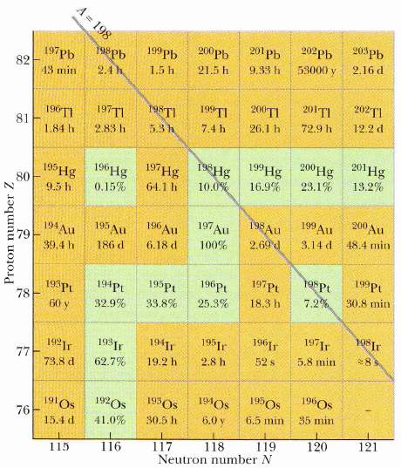
核素图
同量异位素线
质子数 Z
中子数 N

Slide 20
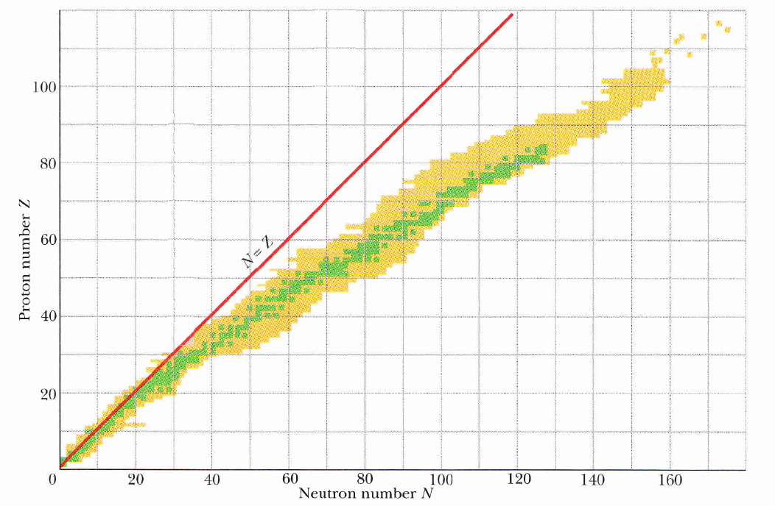
核素图 (水平：N，垂直：Z)
质子数 Z
绿色部分表示稳定核素带
中子数 N

Slide 21
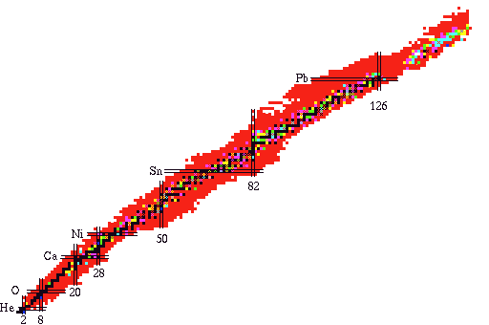
核素图
核素的稳定区：稳定核素几乎全落在
一条光滑曲线上或紧靠其两侧,
此区域称核素的稳定区.
对于轻核,这条曲线与直
线N＝Z重合,当N、Z
增大至一定数值后,
稳定线逐渐向 位于稳定线
N＞Z的方 上侧的为缺中子
向偏离. 核区,下侧为丰中子核区.
中子数和质子数过多或过少
的核素都不稳定.

Slide 22
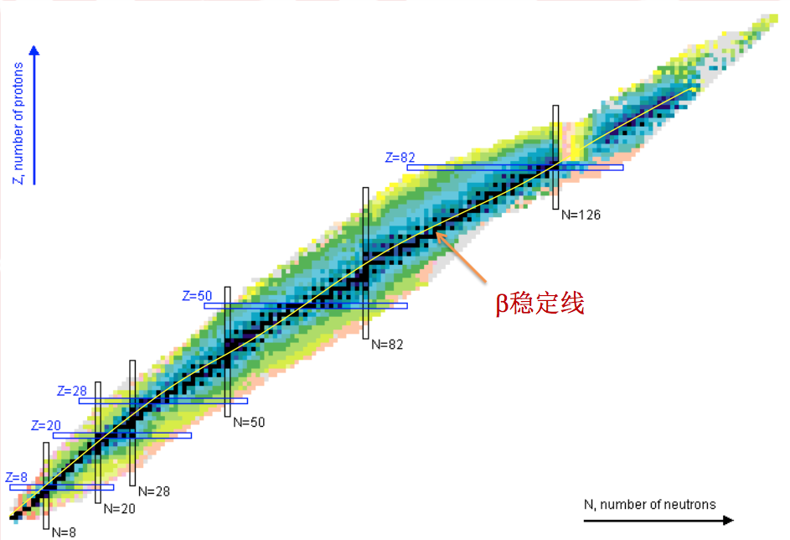

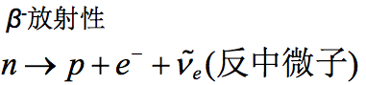
β 稳定线
缺中子区
丰中子区
两边的核素经β衰变后都趋向β稳定线

Slide 23
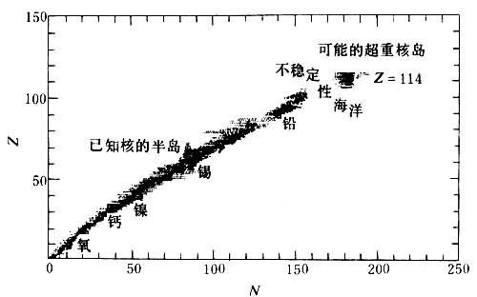
核素的稳定岛（理论）

Slide 24
最新核素图

Slide 25
物质结构的更小层次—原子核
原子核的尺度仅为原子的万分之一，但贡献99%以上的质量；
与电子不同，原子核除了质量和电荷外，其它性质对原子影响微小；
核外电子对核的性质毫无关系；
核外电子：元素的化学性质、物理性质、光谱特性，日常生活到处可见；
原子核：元素的放射性，存在于自然界中，但难以用肉眼察觉。

Slide 26
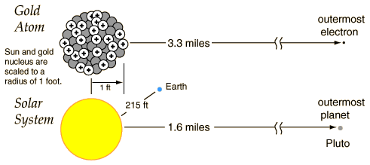
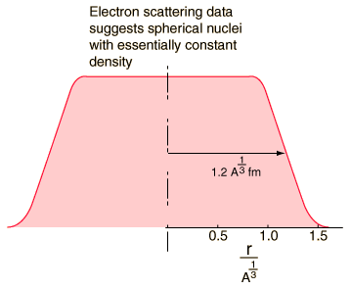

物质的组成单元
归一到1英尺的原子与太阳系
各种散射实验表明原子核近似球形，不同核密度
相同。费米模型得到核半径的一个经验公式
其中：$r_{o}=1.2fm$

Slide 27
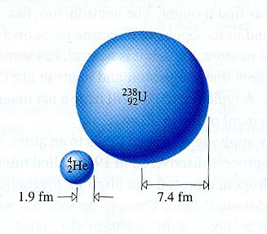
原子核的大小和密度
由此我们可以求得核的密度ρ是一个与A无关的常数
(kg/立方米)
1mm³不到的一粒米大小的原子核，其质量竟达20万吨！可见核是质量高度集中的地方。

Slide 28
原子核的结合能、核反应和核能

Slide 29
核的质量与结合能
原子的质量可以以原子质量单位 u 来表示，它是用 ¹²C的原子质量来做标定的。
根据爱因斯坦的质能关系，有

Slide 30
核质量 “1+1=2？”
原子核的质量并不严格等于质子和中子的质量之和。
例如：氘核
中子质量：
质子质量：
氘核质量：
则
中子和质子组成氘核时，会释放出一部分能量。

Slide 31
质量亏损
自由质子与中子结合成原子核时质量的减少值，称为质量亏损。
Z个质子与N个中子组成原子核 时，所发生的质量亏损为
原子质量
注：以氢原子质量代替质子质量可以把元素的电子质量消掉。

Slide 32

能量释放
根据狭义相对论质能关系式
可知，质量的改变必然伴随能量的改变。
$$E_{B}$$
即当核子结合成原子核时，因质量亏损而必然有相应的能量释放出来；相反，如果将原子核拆散成自由核子，则必须由外界提供原子核同样大小的能量。

Slide 33
结合能E_{B}
我们已经知道，原子核中的核子是依靠核力的作用紧密地结合在一起的，显然，若要把它们分散开来，外界必须为克服核力而作功。
反之，孤立核子若结合成原子核，必定要放出一定的能量，这部分能量与先前为拆散它们外界所作的功是相等的。
孤立核子组成原子核时所放出的能量，就称为原子核的结合能。
如果一个原子核的质量为m_{N}，那么其结合能E_{B}满足
核质量
或
原子质量

Slide 34
结合能占比
上述推导时，忽略了原子核和自由电子形成原子时的结合能
质子和自由电子形成氢原子时放出13.6eV的能量，它与电子的静止能量之比
但当质子和中子形成氘原子核时放出2.225MeV的能量，它与质子的静止能量之比为
可见，这个结合能大得多。

Slide 35
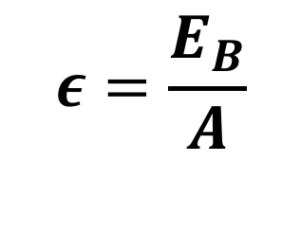
平均结合能 或 比结合能
原子核的结合能越大，核子之间的结合就越牢固，原子核就越稳定。
为了比较不同原子核的稳定程度，我们引入核子的平均（比）结合能，定义为原子核的结合能与原子核内所包含的总核子数之比，即
$$ε=\frac{E_{B}}{A}$$
其中 A 为质量数。
核子的平均结合能越大，原子核就越稳定。例如，氘核的结合能为2.23MeV，核子的平均结合能为1.11MeV，而氦核的结合能为28.28MeV，核子的平均结合能为7.07MeV，显然氦核比氘核更稳定。

Slide 36
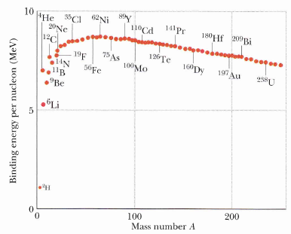
核的平均（比）结合能
比结合能越大，表明核结合得越紧密，将这样的核分离开所需要提供给每个核子的能量就越大。
比结合能 （MeV）
质量数 A
中等质量的核素比结合能比轻核、重核都大。

Slide 37
原子能（核能）
原子核结合能发生变化时释放的能量
轻核和重核的比结合能都比较小，因此，轻核的聚变和重核的裂变都有能量放出 ⇒ 获得核能的两个途径
重核裂变：一个重核分裂成两个中等质量的核
轻核聚变：两个轻核聚合为一个更重质量的核
例如：
当一个
裂为两个质量中等的核
则每个核子放出1MeV的能量，因此
一个
的核放出的能量约为200MeV，而一克
含有
(个核）
在裂变反应中放出的能量大约为
这相当于2.5吨煤的燃烧热。

Slide 38
原子核的自旋与磁矩

Slide 39
原子核的自旋
原子核自身的角动量通常称为核的自旋
泡利电子自旋假设提出(1924年)之前，为解释原子光谱的超精细结构,就提出了核自旋的假设。但只有在1932年查德威克发现中子以后，人们才理解核自旋的来源.
中子
核子的自旋和各种复杂相对运动的角动量总和构成核的自旋
质子
自旋为1/2的费米子
电子
核的自旋是核固有的,与核的外部运动无关.
偶偶核的自旋为0;
奇偶核的自旋都是半整数;
奇奇核的自旋都是整数.
原子核基态的自旋规律

Slide 40
质子磁矩（由理论和实验给出）
质子与电子均为费米子（质子近似看成点粒子），只是质量和电荷不同,故质子的磁矩表达式与电子相似.
电子的磁矩（轨道-自旋 L+S 耦合）
质子的磁矩（轨道-自旋 L+S 耦合）
核的玻尔磁子(核磁子)
问题：同是自旋为1/2的粒子，为什么实验观测的耦合因子 g_{p,S}=5.6比预期的 2 大？

Slide 41
质子和中子的反常磁矩
中子不带电，与轨道角动量相联系的磁矩为0，但与自旋角动量相联系的磁矩不为0，这表明中子内部存在着电荷分布。中子自旋指向与电子一样，自旋指向与磁矩相反.
中子的磁矩（轨道-自旋 L+S 耦合）
问题：中子也是自旋为1/2的电中性粒子过去的理论预期 g_{n,S} =0，但实验观测是 -3.82，为什么？
核物理中核磁矩的大小
都是以磁矩在z方向的投影
最大值来表征，而质子和
中子磁矩在z方向投影为±1/2.
核子的磁矩
这些反常表明无论是质子和中子，虽然都是自旋为1/2的粒子，但是与电子不同，不是点粒子，它们必定有内部结构。

Slide 42
质子与中子的反常磁矩
近代物理观点：
质子与中子都是由夸克和胶子组成的。
质子
中子
质子与中子的反常磁矩是夸克存在的证据之一。

Slide 43

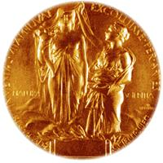
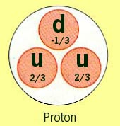
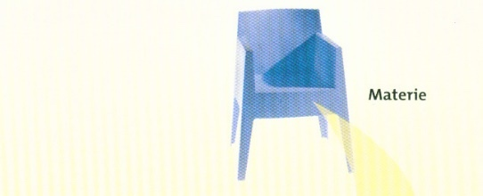
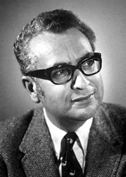
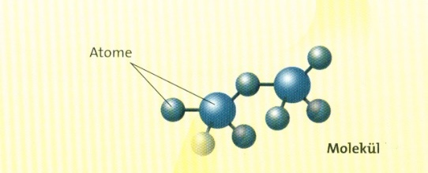
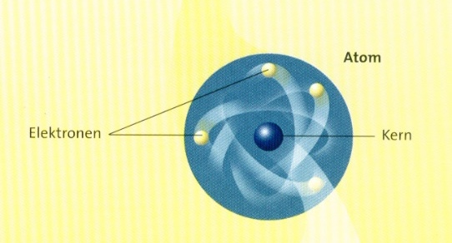
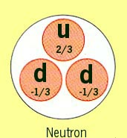
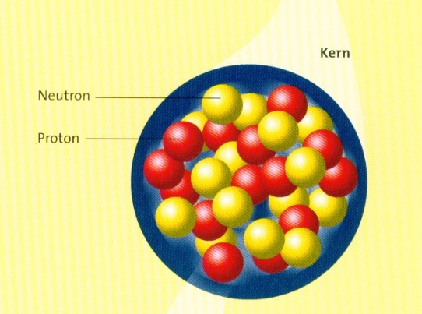
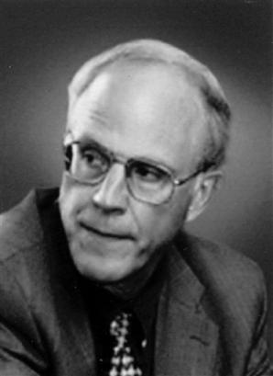
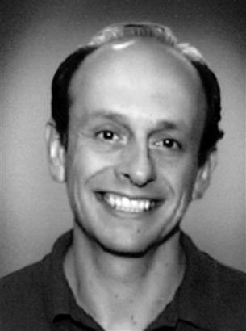
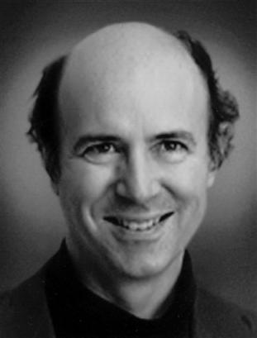
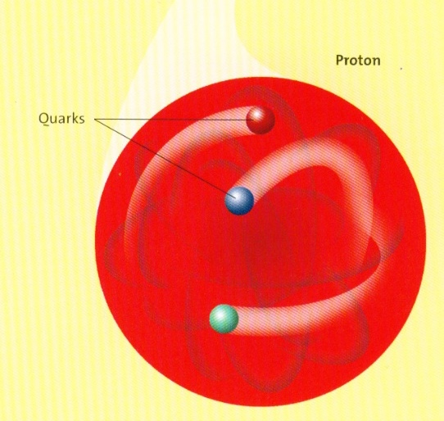
The inner structure of proton and neutron
Quark (r < 10⁻¹⁹ m): p (u u d), n (u d d)
⬄ Murray Gell-Mann (USA, 1929- ): 1969 Nobel Laureate in Physics
"for his contributions and discoveries concerning the classification of elementary particles and their interactions"
2004 Nobel Prize in Physics
"for the discovery of asymptotic freedom in the theory of the strong interaction"
David J. Gross (USA, 1941- )
H. David Politzer (USA, 1949- )
Frank Wilczek (USA, 1951- )
发现了强相互作用理论中的“渐近自由”现象

Slide 44
核的自旋与磁矩
原子核由质子与中子组成，因此其自旋与磁矩应与所有核子的自旋与磁矩的矢量和有关。
核的自旋量子数I为整数和半整数
核的自旋角动量
磁量子数
讨论：
由于核磁子远小于玻尔磁子，因此核磁矩与核子磁
矩一样比原子磁矩要小很多 =〉超精细作用；
2. 原子核的 g_{I} 因子随核而变；
3. 核的自旋角动量是量子化的，有2I + 1 个取向；
4. 原子核的磁量子数 m_{I} 取值从–I 到+I。

Slide 45
核磁矩（磁偶极矩、magnetic dipole moment）
的大小
在z方向上的分量也有（2I+1）个取值,其最大投影量为:
为核的朗德因子,不同核有不同的取值.
在磁场中,核自旋磁矩与磁场相互作用所产生的附加能量：
因 有 个取值，所以有 个不同的附加能量。
于是就发生塞曼能级分裂,一条核能级在磁场中就分裂为
条.相邻两条分裂能级间的能量差为:

Slide 46
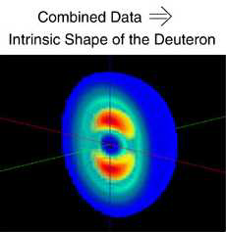
氘（ deuteron ）的磁矩
if ground state is S state (l = 0, no orbital magnetic moment), the nuclear magnetic moment
❍ = _{p} + _{n} = 0.87981 _{N}
( _{p} = 2.79 285 _{N} ; _{n} = -1.91 304 _{N} )
the experimental result μ = 0.857483 μ_{N}
So the nuclear magnetic moment in ground state comes mainly from the spin magnetic moment.
How about the difference?
Results not just from spin, but also from orbital motion. （不仅仅只有S态，还有4%的D态)
➲ Electric quadrupole moment 电四极矩

Slide 47
原子核的电四极矩
电动力学
从电磁理论知，当带电体的电荷分布呈球形对称时,在体外距球心r处的电势为:
如图示的电四极矩,总电荷和电偶极矩均为0,只需考虑电四极矩即可.一般情况下电四极矩在r处产生的电势为：
-e +2e -e z
电四极矩的例子
非球形对称分布带电体产生的电势一般表示为
单电荷
的电势
电偶极子
的电势
电四极矩
的电势
+
-
-
+
-

Slide 48
原子核的电偶极矩=0
理论和实验都证明,原子核的电偶极矩为0，它的电四极矩定义为：
Q的单位：靶(b)
实验事实表明,原子核的形状是略偏离球形的轴对称旋转椭球。假设原子核均匀带电。可证明原子核的电四极矩为：
z
z
z
b：对称轴（即旋转轴z）的半轴长
a：旋转椭球垂直于对称轴的最大截面的半径
a
a
a
Q＝0
Q＞0
Q＜0

Slide 49
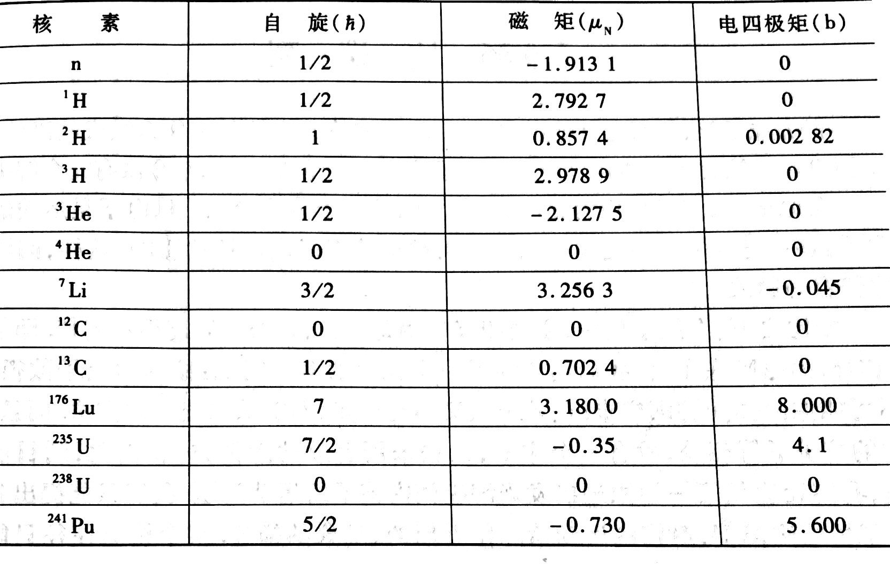
一些核素的核矩实验值
(10⁻²⁸m²)
(2n + p)
(2p + n)
(2p + 2n)
由于对称性要求，量子力学可以证明，I=0或1/2时，Q=0。

Slide 50

原子的超精细结构
原子核有一定的大小,其电荷有一个分布(电四极矩),它还有自旋角动量I和磁矩_{I}，这些性质对核外电子的运动必然要产生影响,从而使原子光谱进一步分裂，其分裂程度比精细结构还要小3个数量级，故称为超精细结构，它的起因称为超精细相互作用。
视原子核为点电荷Ze，得到原子光谱的粗结构。
考虑电子的自旋-轨道作用后,得到原子光谱的精细结构。
考虑核的自旋、磁矩和电四极矩,得到原子光谱的超精细结构。
核磁共振技术

Slide 51
Na 原子黄双线的超精细光谱
Na 原子黄双线：主线系 3²P→ 3²S
I＝3/2
²P →²P_{3/2} ，²P_{1/2} (精细结构）
²P_{3/2}: j =3/2; I=3/2 → F=3,2,1,0
ΔE_{I,j}= ……
²P_{1/2}: j =1/2; I=3/2 → F=2,1
ΔE_{I,j}= 3a_{I,j} /4 , -5a_{I,j} / 4
ΔF = 0; ± 1;
Δ M_{F} = 0; ± 1;
²S →²S_{1/2} (精细结构）
²S_{1/2}：j=1/2; I=3/2 → F = 2,1
ΔE_{I,j} = 3a_{I,j} /4，-5a_{I,j} /4

